Slide 1
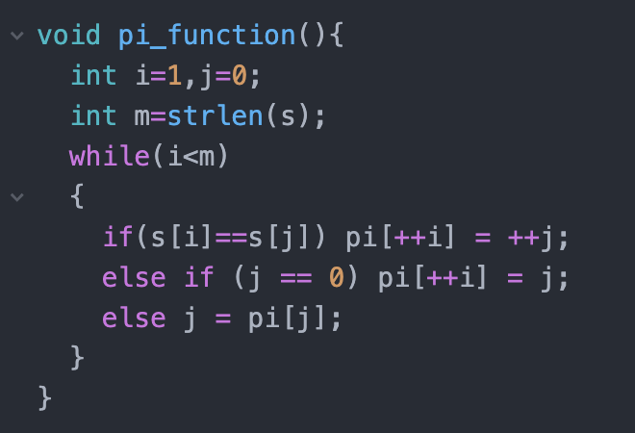
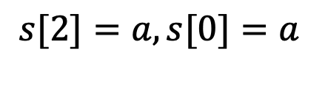
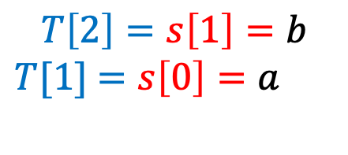



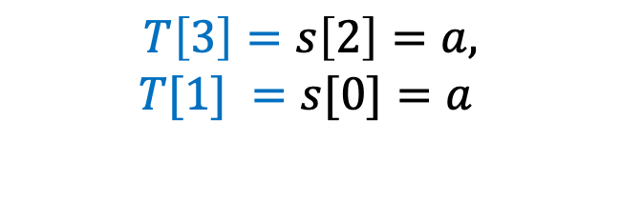





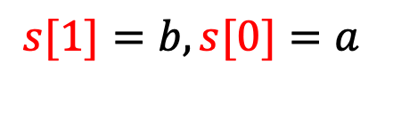


π的计算完整演示（实验课代码解析）
s[0]
s[1]
s[2]
s[3]
s[4]
s[5]
s[6]
T = ‘ a b a b a a b '
1 2 3 4 5 6 7
$$i=1, j=0$$
$$s[1]=b, s[0]=a$$
$$i=2$$
$$pi[2]=0$$
a b a b a a b
$$i=2, j=0$$
$$s[2]=a, s[0]=a$$
$$i=3$$
i=1; j = 0; pi[1] = 0;
while (i < m){
if (T[i+1] == T[j+1]){
i++; j++; pi[i] = j;
}
else if (j == 0){
i++; pi[i] = j;
} else j = pi[j];
}
$$pi[3]=1$$
$$i=1, j=0$$
$$T\left[2\right]=s\left[1\right]=b$$
$T[1]$ $=s\left[0\right]=a$
$$i=2$$
$$pi[2]=0$$
a b a b a a b
$$T\left[3\right]=s\left[2\right]=a,$$
$$T[1] =s[0]=a$$
$$i=2, j=0$$

Slide 2
算法设计常用思想
1. 递归算法 2.分治算法
3. 动态规划算法 4.规约思想
5. 贪心算法 6.其他算法思想
王军波

Slide 3
动态规划算法思想
算法名称：DP=Dynamic programming。
1940年代由Richard Bellman提出。
用递归思想解决最优化问题（将一个问题规约为较小规模的同类型问题——子问题）。 但是，算法实现过程中不会递归调用，而是将小规模子问题的解法记录下来（存到一个表中），不断计算更大规模的子问题的解。
两大核心要素
状态描述：对子问题的刻画和定义。
转移方程：问题如何依据子问题的解来求解？
先来看几个例子，再讲解它与递归的联系和区别。

Slide 4
动态规划算法应用举例1
和最大的连续子序列问题
【问题描述】假设输入为一个序列x=(x₁,..,x_{n})。
如果1 ≤ i ≤ j ≤ n， 我们把x_{i},…,x_{j} 叫做x的一个连续子序列。 并且把x_{i}+x_{i+1}+….+x_{j} 叫做 这个连续子序列的和。
问题：和最大的连续子序列，它的和是多少? 换句话说，计算 max{x_{i}+x_{i+1}+….+x_{j} | 1 ≤ i ≤ j ≤ n}。
举例：
序列x为 1 -2 2 -1 1 4 -3 4 -3 2
和最大连续子序列： 2 -1 1 4 -3 4 和为 7
暴力解法：枚举i,j。 复杂度为O(n³)，可优化为O(n²)

Slide 5
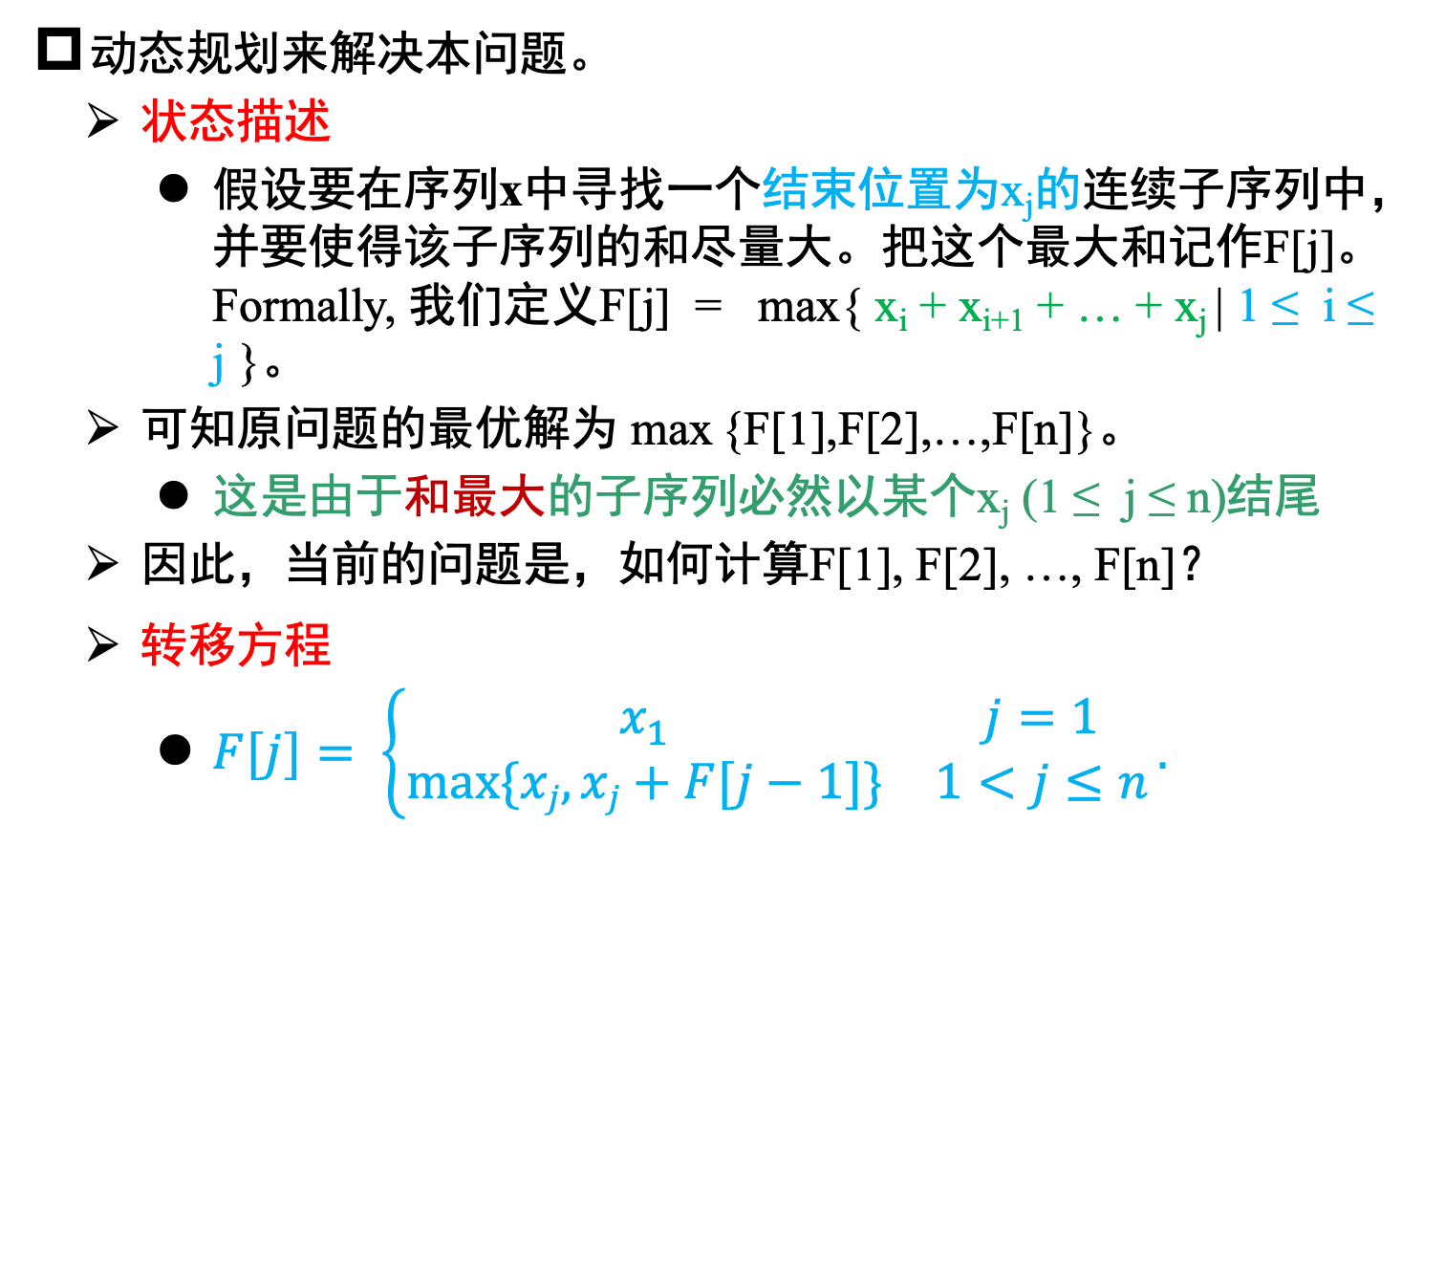
动态规划算法应用举例1(cont.)
动态规划来解决本问题。
状态描述
假设要在序列x中寻找一个结束位置为x_{j}的连续子序列中，并要使得该子序列的和尽量大。把这个最大和记作F[j]。Formally, 我们定义F[j] = max{ x_{i} + x_{i+1} + … + x_{j} | 1 ≤ i ≤ j }。
可知原问题的最优解为 max {F[1],F[2],…,F[n]}。
这是由于和最大的子序列必然以某个x_{j} (1 ≤ j ≤ n)结尾
因此，当前的问题是，如何计算F[1], F[2], …, F[n]？
转移方程
$F[j]= \left\{\begin{matrix}x_{1} & j=1 \\ max⁡\{xj, xj+F[j−1]\} & 1<j≤n\end{matrix}\right..$
边界条件

Slide 6
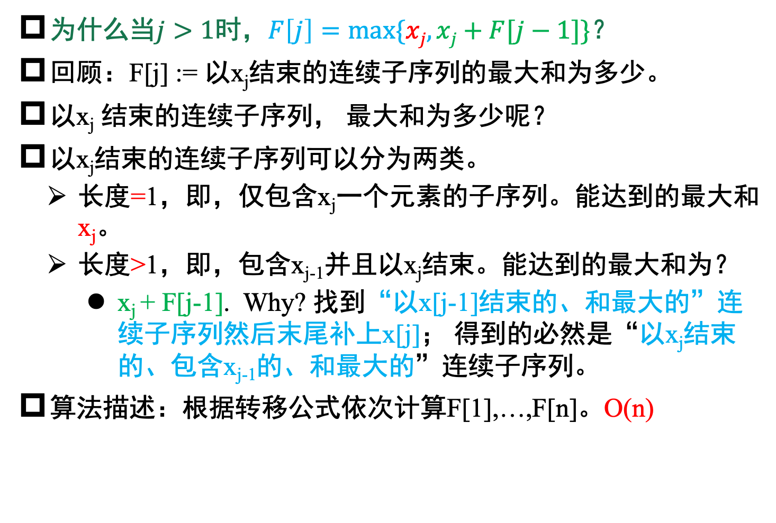
动态规划算法应用举例1(cont.)
为什么当$j>1$时，$F\left[j\right]=max⁡\{xj, xj+F[j−1]\}？$
回顾：F[j] := 以x_{j}结束的连续子序列的最大和为多少。
以x_{j} 结束的连续子序列， 最大和为多少呢？
以x_{j}结束的连续子序列可以分为两类。
长度=1，即，仅包含x_{j}一个元素的子序列。能达到的最大和x_{j}。
长度>1，即，包含x_{j-1}并且以x_{j}结束。能达到的最大和为？
x_{j} + F[j-1]. Why? 找到“以x[j-1]结束的、和最大的”连续子序列然后末尾补上x[j]； 得到的必然是“以x_{j}结束的、包含x_{j-1}的、和最大的”连续子序列。
算法描述：根据转移公式依次计算F[1],…,F[n]。O(n)

Slide 7
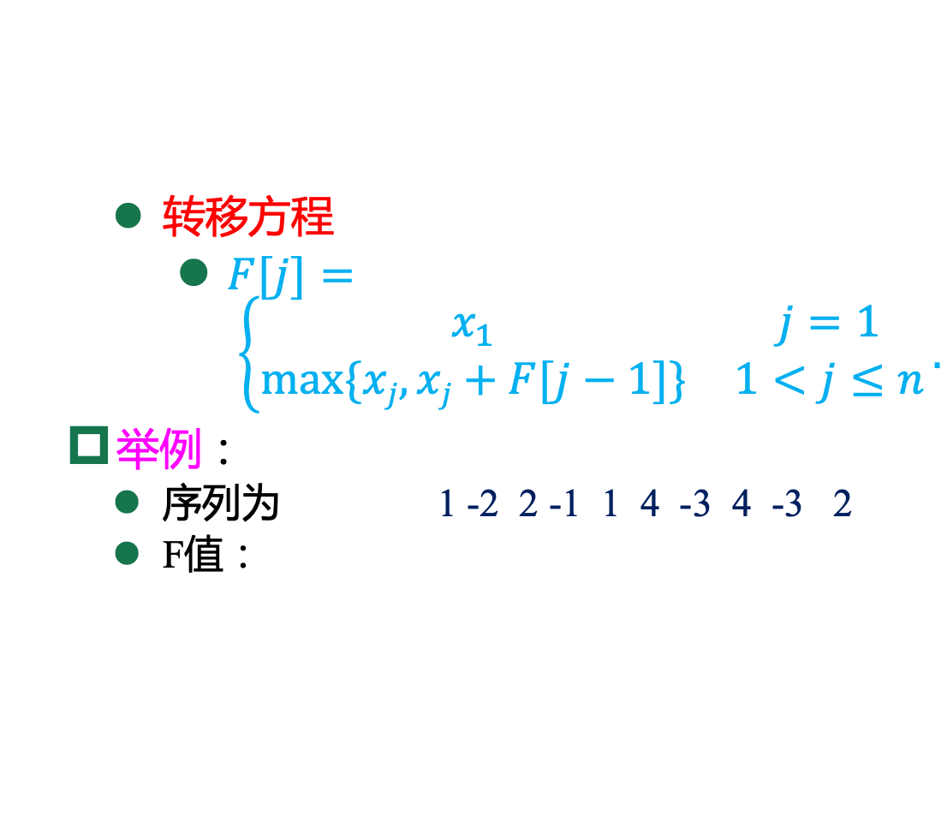
动态规划算法应用举例1(cont.)
转移方程
$F[j]= \left\{\begin{matrix}x_{1} & j=1 \\ max⁡\{xj, xj+F[j−1]\} & 1<j≤n\end{matrix}\right..$
举例：
序列为 1 -2 2 -1 1 4 -3 4 -3 2
F值：
1
-1
2
1
2
6
3
7
4
6

Slide 8
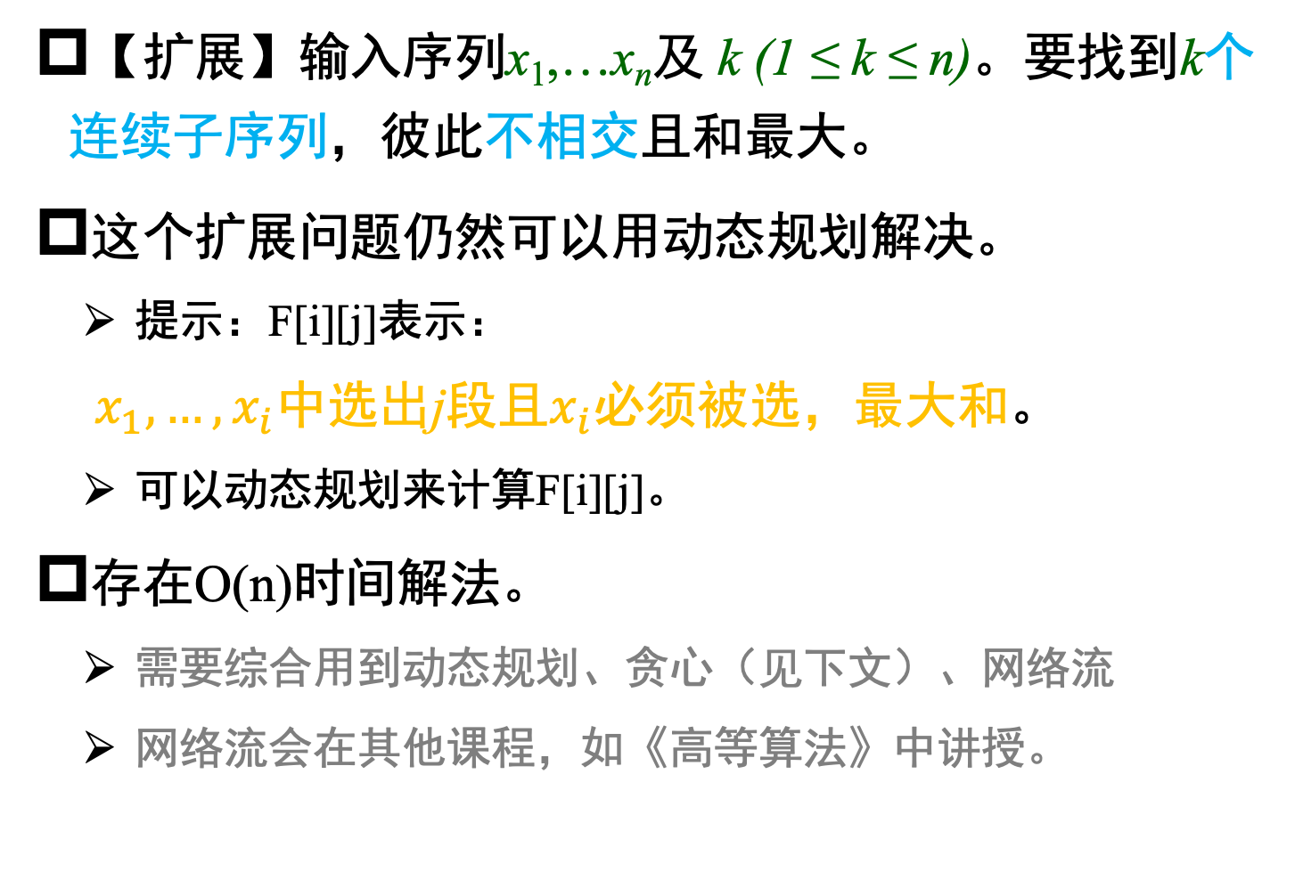
(extend**)
【扩展】输入序列x₁,…x_{n}及 k (1 ≤ k ≤ n)。要找到k个连续子序列，彼此不相交且和最大。
这个扩展问题仍然可以用动态规划解决。
提示：F[i][j]表示：
$x_{1},…,x_{i}$中选出j段且$x_{i}$必须被选，最大和。
可以动态规划来计算F[i][j]。
存在O(n)时间解法。
需要综合用到动态规划、贪心（见下文）、网络流
网络流会在其他课程，如《高等算法》中讲授。

Slide 9
动态规划算法应用举例2
三角形最大路径
给定高度为n的一个整数三角形，找出从顶部到底部的最大的路径和，只能向相邻的结点移动。输出最大路径和 （并输出此路径）
8
8
12
15
12
15
3
9
6
3
9
6
8
10
5
12
8
10
5
12
16
4
18
10
9
16
4
18
10
9

Slide 10
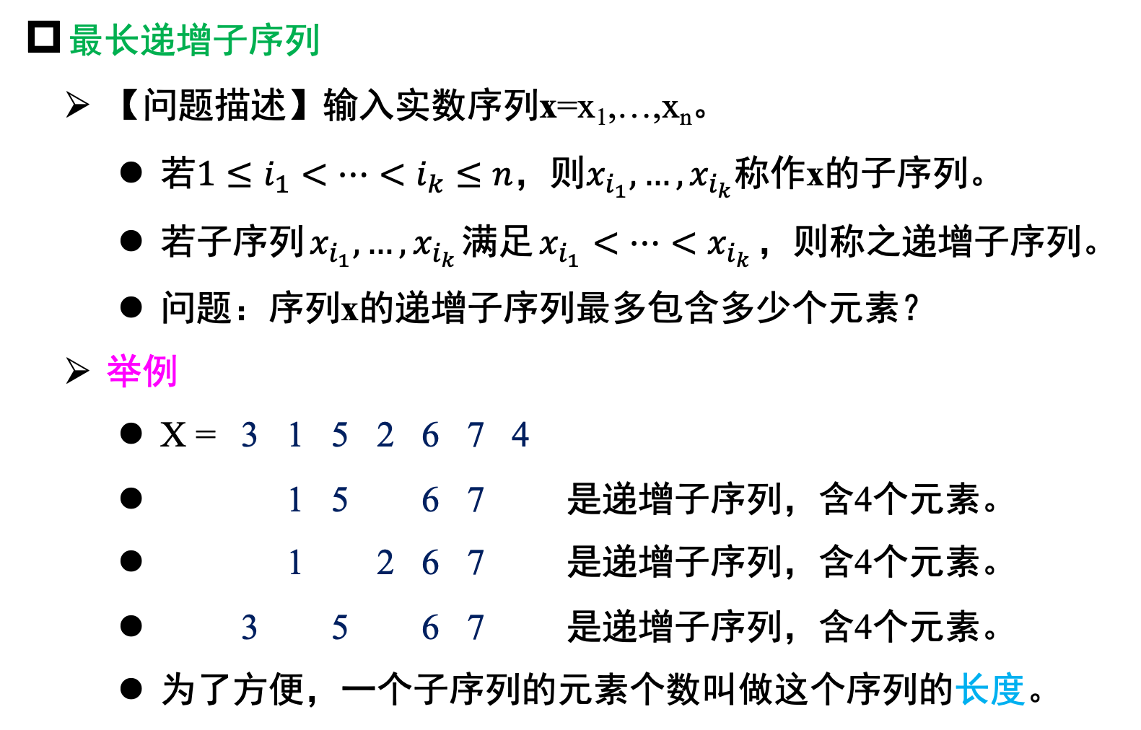
动态规划算法应用举例3
最长递增子序列
【问题描述】输入实数序列x=x₁,…,x_{n}。
若$1≤i_{1}<…<i_{k}≤n$，则$x_{i_{1}},…,x_{i_{k}}称作$x的子序列。
若子序列$x_{i_{1}},…,x_{i_{k}}$满足$x_{i_{1}}<…<x_{i_{k}}$，则称之递增子序列。
问题：序列x的递增子序列最多包含多少个元素？
举例
X = 3 1 5 2 6 7 4
3 1 5 2 6 7 4 是递增子序列，含4个元素。
3 1 5 2 6 7 4 是递增子序列，含4个元素。
3 1 5 2 6 7 4 是递增子序列，含4个元素。
为了方便，一个子序列的元素个数叫做这个序列的长度。

Slide 11

动态规划算法应用举例3(cont.)
状态描述：
F[j]：序列$x_{1},…,x_{j}$的“以$x_{j}$结束”的最长递增子序列的长度
x=(x₁,…x_{n})的最长递增子序列以某个x_{j}结束 ➔ x的最长递增子序列长度=max{F[1],…,F[n]}。故，转换为求F[1],…,F[n]
转移方程：$F[j] = max⁡\{ 1,\max_{i<j,x_{i}<x_{j}}F[i] + 1\}$

Slide 12
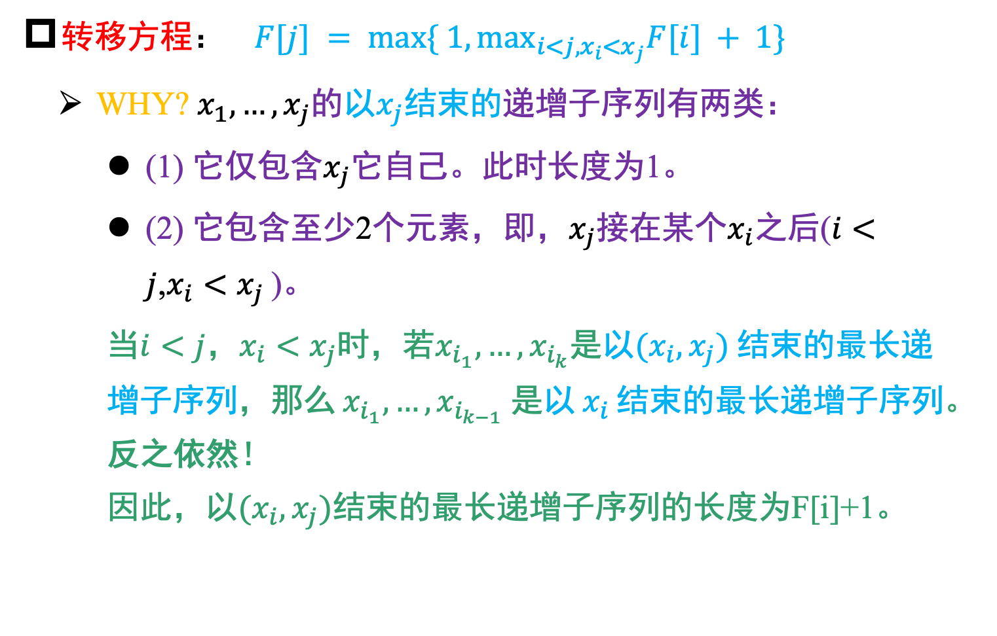
动态规划算法应用举例3(cont.)
转移方程：$F[j] = max⁡\{ 1,\max_{i<j,x_{i}<x_{j}}F[i] + 1\}$
WHY? $x_{1},…,x_{j}$的以$x_{j}$结束的递增子序列有两类：
(1) 它仅包含$x_{j}$它自己。此时长度为1。
(2) 它包含至少2个元素，即，$x_{j}$接在某个$x_{i}$之后($i<j$,$x_{i}<x_{j}$)。
当$i<j$，$x_{i}<x_{j}$时，若$x_{i_{1}},…,x_{i_{k}}$是以$(x_{i},x_{j})$结束的最长递增子序列，那么$x_{i_{1}},…,x_{i_{k−1}}$是以$x_{i}$结束的最长递增子序列。反之依然！ 因此，以$(x_{i},x_{j})$结束的最长递增子序列的长度为F[i]+1。

Slide 13
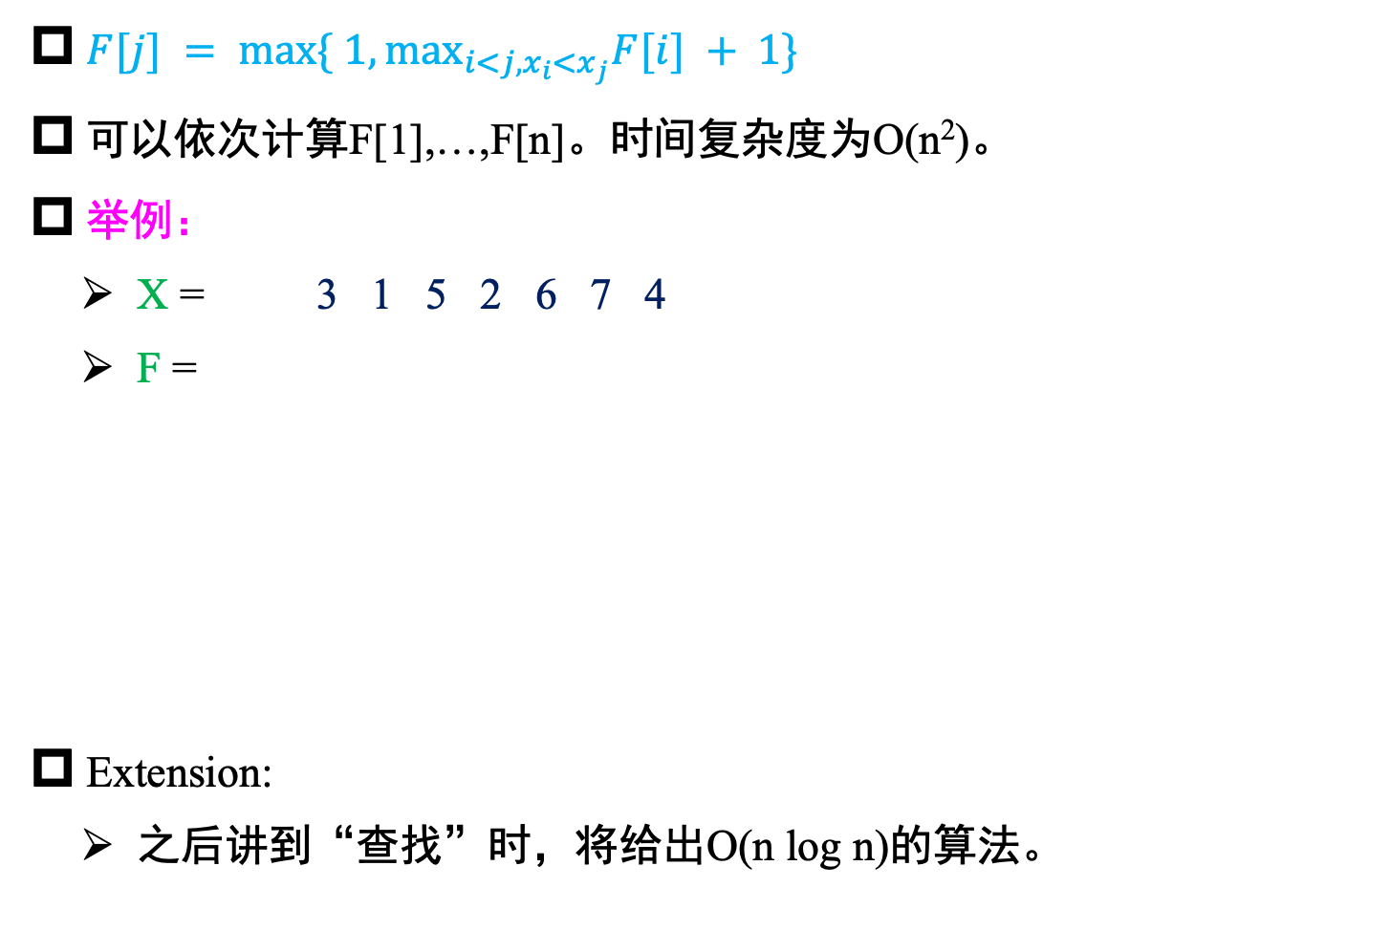
动态规划算法应用举例3(cont.)
$F[j] = max⁡\{ 1,\max_{i<j,x_{i}<x_{j}}F[i] + 1\}$
可以依次计算F[1],…,F[n]。时间复杂度为O(n²)。
举例：
X = 3 1 5 2 6 7 4
F =
Extension:
之后讲到“查找”时，将给出O(n log n)的算法。
1
1
2
max{F[1],F[2]}+1=2
2
max{F[2]}+1=2
3
max{F[1],F[2],F[3],F[4]}+1=3
4
max{F[1],F[2],F[3],F[4],F[5]}+1=4
3
max{F[1],F[2],F[4]}+1=3

Slide 14
原问题和DP解决的问题有区别
 | 原问题 | DP解的子问题
例1 | x₁…x_{n}的最大和连续子序列。 | x₁…x_{j}的最大和连续子序列，要求以x_{j}结束。
例2 | x₁…x_{n}的最长单增子序列 | x₁…x_{j}的最长单增子序列， 要求以x_{j}结束。
WHY？x₁…x_{j}的最大和连续子序列无法从x₁…x_{j-1}的最大和连续子序列求出。
需要加上约束才能给出递推关系（转移方程）。

Slide 15
动态规划算法应用举例4
最优矩阵乘法
【问题描述】给定m₀,…m_{n}。
假定有n个矩阵A₁,…,A_{n}，其中A_{i}的尺寸为m_{i-1}×m_{i}。
问题：根据这n个矩阵的尺寸，设计一个计算顺序去计算A₁*…*A_{n}，使得总的计算量最小。
举例：
n=3,m=(3,4,5,3)。A₁,…,A₃分别是3*4,4*5,5*3的。
如果按(A₁*A₂)*A₃计算，运算量为3*4*5 + 3*5*3 =105。
如果按A₁*(A₂*A₃)计算，运算量为4*5*3 + 3*4*3 =96。
通过以上这个例子，我们能够发现：不同的计算顺序计算量不同。

Slide 16
动态规划算法应用举例4(cont.)
对计算顺序的理解
假设有6个矩阵。A₁,…,A₆。
每一次我们能选择相邻的两个矩阵A_{i},A_{i+1}，将它们乘起来。
计算顺序可以用二叉树表示：
A₁
A₂
A₃
A₄
A₅
A₆
A₁
A₂
A₃
A₄
A₅
A₆
(((((A1*A2)*A3)*A4)*A5)*A6)
计算量：m₀m₁m₂ + m₀m₂m₃ +
m₀m₃m₄ + m₀m₄m₅ + m₀m₅m₆
(((A1*A2)*A3)*(A4*(A5*A6)))
计算量：m₀m₁m₂ + m₀m₂m₃ +
m₄m₅m₆ + m₃m₄m₆ + m₀m₃m₆

Slide 17
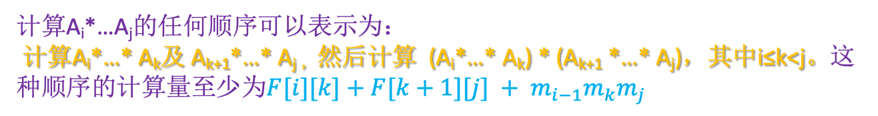
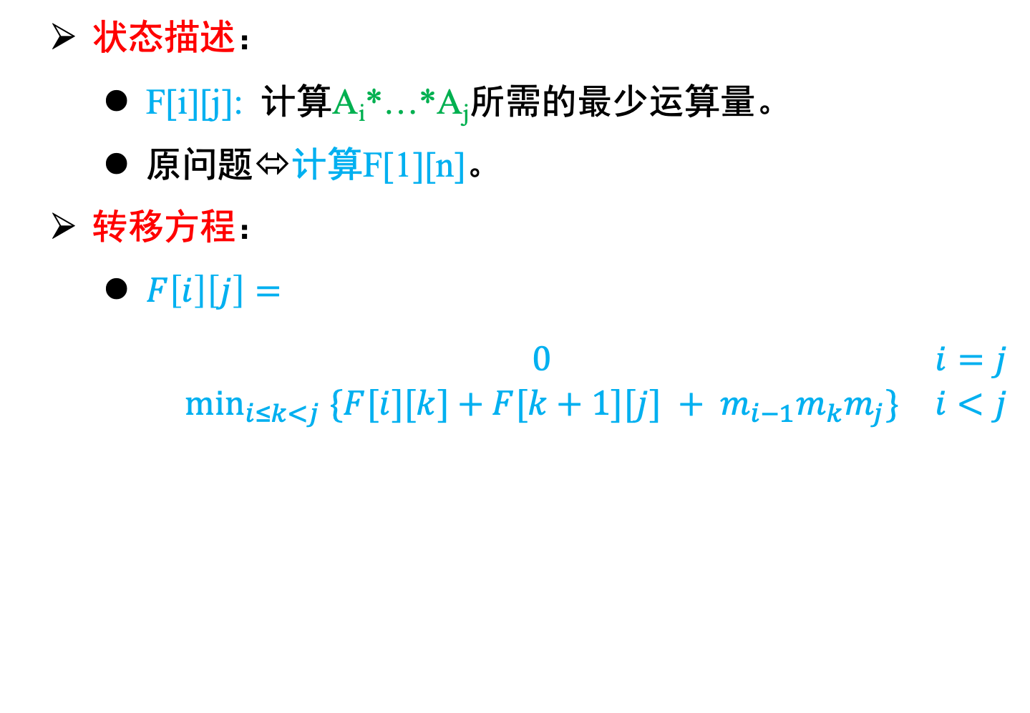
动态规划算法应用举例4(cont.)
状态描述：
F[i][j]: 计算A_{i}*…*A_{j}所需的最少运算量。
原问题⬄计算F[1][n]。
转移方程：
$F\left[i\right]\left[j\right]= \begin{matrix}0 & i=j \\ \min_{i≤k<j} \{F[i][k]+F[k+1][j] + m_{i−1}m_{k}m_{j}\} & i<j\end{matrix}$
边界条件
A_{i}
A_{i+1}
…
A_{j}
A_{i}
A_{i+1}
A_{i+2}
…
A_{j}
A_{i}
A_{i+2}
A_{i+3}
A_{j}
A_{i}
A_{i+2}
A_{i+3}
A_{j}
k
k
k+1
k
k+1
k+1
k+1
k
计算A_{i}*…A_{j}的任何顺序可以表示为：
计算A_{i}*…* A_{k}及 A_{k+1}*…* A_{j ，}然后计算 (A_{i}*…* A_{k}) * (A_{k+1} *…* A_{j})，其中i≤k<j。这种顺序的计算量至少为$F[i][k]+F[k+1][j] + m_{i−1}m_{k}m_{j}$

Slide 18
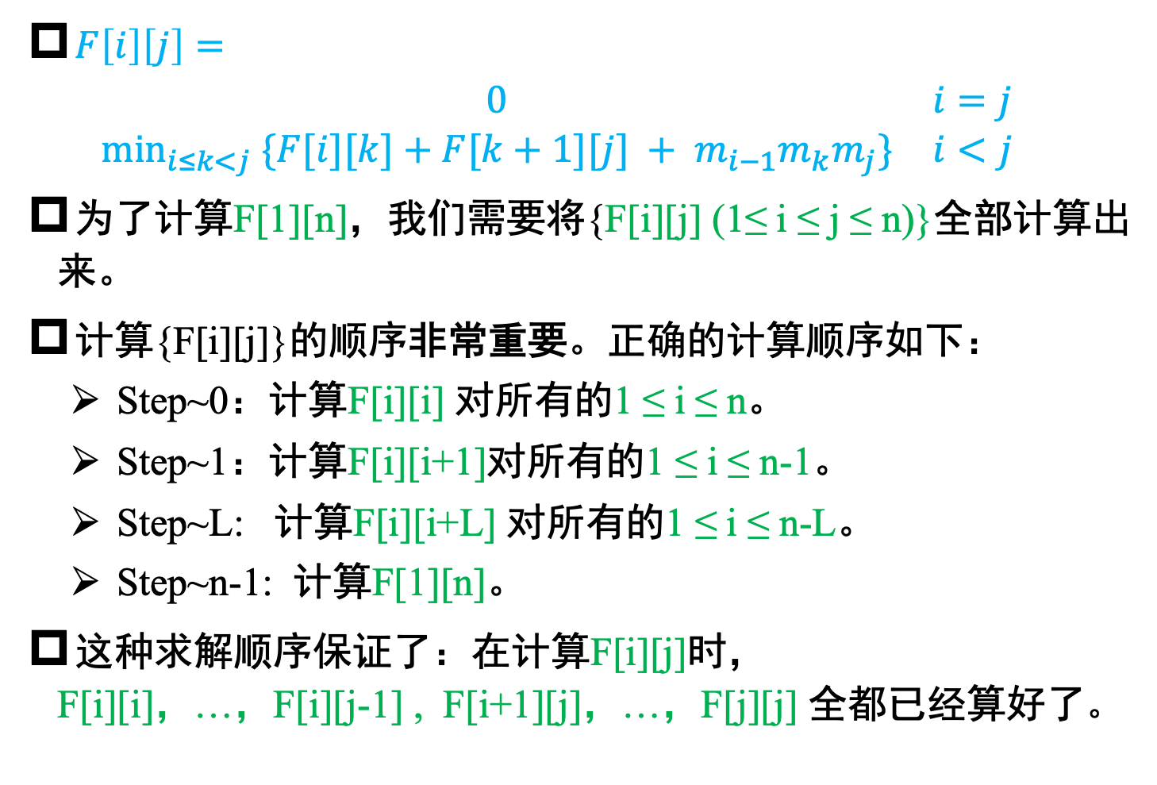
动态规划算法应用举例4(cont.)
$F\left[i\right]\left[j\right]= \begin{matrix}0 & i=j \\ \min_{i≤k<j} \{F[i][k]+F[k+1][j] + m_{i−1}m_{k}m_{j}\} & i<j\end{matrix}$
为了计算F[1][n]，我们需要将{F[i][j] (1≤ i ≤ j ≤ n)}全部计算出来。
计算{F[i][j]}的顺序非常重要。正确的计算顺序如下：
Step~0：计算F[i][i] 对所有的1 ≤ i ≤ n。
Step~1：计算F[i][i+1]对所有的1 ≤ i ≤ n-1。
Step~L: 计算F[i][i+L] 对所有的1 ≤ i ≤ n-L。
Step~n-1: 计算F[1][n]。
这种求解顺序保证了：在计算F[i][j]时， F[i][i]，…，F[i][j-1] , F[i+1][j]，…，F[j][j] 全都已经算好了。
i\j | 1 | 2 | 3 | 4
1 | 0 | 1 | 2 | 3
2 |  | 0 | 1 | 2
3 |  |  | 0 | 1
4 |  |  |  | 0

Slide 19
动态规划算法应用举例4(cont.)
正确的求解顺序：
for (int L=0; L<n; L++)
for (int i = 1; i+L <= n; i++)
Compute F[i][i+L]。
错误的求解顺序：
for (int i=1; i<=n; i++)
for (int j = i; j <= n; j++)
Compute F[i][j]。
计算F[1][n]举例：
n=3,m=(3,4,5,3)。
F[1,3] = min{
F[1][1]+F[2][3] + 3*4*3,
F[1][2]+F[3][3] + 3*5*3
} = min {60+36, 60+45}
= 96
i\j | 1 | 2 | 3
1
2
3
F=0
60
96
F=0
60
F=0

Slide 20
递归与DP的区别
如果采用递归方法计算F[1][4]
会有许多F[i][j]被重复计算。
F[1,4]
F[1,3]
F[2,4]
…
F[1,2]
F[1,1]
F[2,3]
F[3,3]
F[2,3]
F[4,4]
F[3,4]
F[2,2]
F[1,1]
F[2,2]
F[2,2]
F[3,3]
F[2,2]
F[3,3]
F[3,3]
F[4,4]
动态规划只需计算依次F[i][j]，对每个(i,j)
从这种角度来说，DP改进了暴力递归的算法。

Slide 21
动态规划算法的总结
难点：如何定义好子问题？
更大规模的问题需要能够小规模的问题的解求出。
有时并不容易看出问题可以动态规划来解决。
动态规划经常被运用与记数。
https://en.wikipedia.org/wiki/Dynamic_programming
在网络平台上找一些动态规划的习题：
https://leetcode.com/
https://www.luogu.com.cn/problem/list

Slide 22
动态规划思考练习（课后练习）
https://atcoder.jp/contests/dp/tasks/dp_h Grid1
给定n*m的矩阵，有的位置可以走，有的位置不能走。每次只能向右或向下走一步，从（1，1）走到（n，m）有几种走法？ 2<=n,m<=1000
https://atcoder.jp/contests/dp/tasks/dp_a Frog1
有n个数，从左到右分别是a₁,a₂,……a_{n}．2<=n<=1e5。1<=a_{i}<=1e4
一开始在位置1。每次可往后跳一个或两个位置。即i可以到达i+1或i+2。
每次移动会有代价：从i到j要花费｜a_{i}-a_{j}｜。问跳到n的最小花费。
https://atcoder.jp/contests/dp/tasks/dp_b Frog2
每次可以往后跳1个到k个位置。1<=K<=100

Slide 23
贪心算法

Slide 24
贪心算法思想
定义：follows the problem-solving heuristic of making the locally optimal choice at each stage
按照启发式策略，在每阶段做局部最优的选择。
特征：'short sighted’ + 'non-recoverable’
要做决策时采取当前这一步最优的决策——“短视”。一旦做出决策不能改变。
未必能找到全局最优解。
但对某些问题，可以设计贪心算法找到全局最优解。
优点： 简洁效率高 & 常常能得到很好的近似解

Slide 25
贪心算法举例1
最大订单问题
【问题描述】假设酒店有n个订单，每个订单用(s_{i},t_{i})描述，表示说客人想在第s_{i}天入住，第t_{i}天退房。 假设酒店只有1间客房。问最多能接受多少订单？
算法1：不断地挑选订单，每次挑长度最短的订单。

Slide 26
贪心算法举例1 (continue)
算法2：不断的挑选订单，
每次挑结束日期最早的订单。
正确性证明
设t_{a}最小。假设订单a未接受。
假设接受订单中最早结束的订单为b。
去掉订单b，加入订单a，仍然是最优的。
也就是说，必然存在一个最优解，它接受了订单a。

Slide 27
贪心算法举例2
任务安排问题
【问题描述】有n个任务1~n。假设：
同一个时间单位你只能处理一项任务；
任务i只能在时刻 r_{i} 后开始处理。 （r₁,…r_{n}是给定的）
任务i需要 p_{i}个时间单位才能完成。（p₁,…,p_{n}是给定的）
一个任务可分成多次处理（可停下来等之后继续处理）。
设计方案使得∑t_{i}最小，t_{i}为任务i被完成的时刻。
1
2
3
4
5
1
5
7
9
方案A：t₁+t₂+t₃=5+7+9=21
1
2
4
6
9
方案B：t₁+t₂+t₃=9+4+6=19
r₁=1,r₂=2,r₃=3
p₁=4,p₂=2,p₃=2
方案B策略：总是挑选最快完成的任务处理。

Slide 28
贪心算法举例2 (continue)
贪心：总是挑选最快完成的任务处理。
当有多个任务要处理，挑剩余工作量最小的。（若有多个任务的剩余工作量都最小的，任选其一）
证明
Notation：若S是一个任务处理方案。 记Cost(S)为所有任务完成时间之和。
假设S_{G}是按贪心规则找到的某个任务处理方案。
设S₀是任何一个任务处理方案。 我们将会证明 Cost(S_{G}) ≤ Cost(S₀)
（这表明S_{G}好过任何其他任务处理方案。）

Slide 29
贪心算法举例2 (continue)
Cost(S_{G}) ≤ Cost(S₀)
不妨假设在r时刻以前，两个方案是完全相同的，但是在r时刻~r+1时刻，S_{G}与S₀出现了差异。不妨设此单位时间内 S_{G}选择的是i而S₀选择的是j(≠i)（i的剩余量≤ j的剩余量）
S_{G}
i
i
j
j
j
调整S₀为S_{1。}r时刻后 原来安排i+j的那些时间:先安排i后安排j
容易知道：Cost(S₁) ≤ Cost(S₀)
如果S₁=S_{G}，那么得证。
否则，从S₁按同样方法调整为S₂。依次类推。必然得到S_{k}=S_{G}。而且 Cost(S_{k}) ≤ … ≤ cost(S₁) ≤ Cost(S₀)
r
S₀
j
j
i
j
i
r
S₁
i
i
j
j
j
r
此贪心算法具体的实现细节和复杂度分析留作课后思考。

Slide 30
Exchange Argument 的更多例子
排序不等式
【问题描述】输入正数x₁,..,x_{n}和y₁,..,y_{n}。假设我们要将他们两两相乘再相加（x_{i}与某个y_{j}相乘）
如何设计方案才能使n个乘积之和最大？
如何设计方案才能使n个乘积之和最小？
举例：
x₁
1
4
y₁
1
4
1
4
x₂
2
6
y₂
2
6
2
6
x₃
5
3
y₃
5
3
5
3
1*4+2*6+5*3=31
5*6+2*4+1*3=41

Slide 31
Exchange Argument 的更多例子
不妨假设x₁ ≥ x₂ ≥ … ≥ x_{n}， y₁ ≥ y₂ ≥ … ≥ y_{n}
乘积之和的最大值为x₁·y₁+x₂·y₂+…x_{n}·y_{n}
证明：考虑任何一种方案，其中某个x_{i}不是乘以y_{i}的。
x₁
y₁
x₁
y₁
∆= (x₃ y₃+x₄ y₅)-(x₃ y₅+x₄ y₃)
= x₃ (y₃ - y₅)+x₄ (y₅ - y₃)
= (x₃ - x₄) (y₃ - y₅) ≥ 0
x₂
y₂
x₂
y₂
x₃
y₃
x₃
y₃
x₄
y₄
x₄
y₄
经过调整后，乘积之和不下降。
调整完成后，对所有i：x_{i}与y_{i}相乘
x₅
y₅
x₅
y₅
问题背景：排序不等式Rearrangement Inequality （wikipedia)。

Slide 32
例3. 排队接水
www.luogu.com.cn/problem/P1223
有 n 个人在一个水龙头前排队接水。
假如每个人接水的时间为 T₁,T₂,​…,T_{n}.
请找出排队的一种顺序，使得平均等待时间最小。

Slide 33
例4. 石子合并
有N堆石子，现要将石子有序的合并成一堆，
规定如下：每次只能移动任意的2堆石子合并，合并花费为新合成的一堆石子的数量。求将这N堆石子合并成一堆的总花费最小
8 6 6 8
如果贪心： 12 + 20 + 28
正确做法： 14 + 14 + 28
贪心方法并不总是正确的！
对这个问题，可以用动态规划。

Slide 34
例5. 分组
给定整数a₁~a_{n}， 可能有重复元素。
要将它们分成若干组， 每组 是一些连续的整数
举例 {-3，-2，-1，0，1}. 不允许 {-3,-2,-2,-1,0,1}。
你需要使元素个数最少的一组的元素个数最多。
1≤ n ≤10⁵，∣a[i]∣≤10⁹。
举例
输入4 5 2 3 -4 -3 -5。
输出3。 {-5..-3}一组。{2..5}一组。

Slide 35
问题转化
判定性问题：
给定整数K ≥ 1。请判断
是否存在一种合法的分组方案使得
每一组都至少有K个元素。
原问题可以通过二分转化为上面的判定性问题。
这种技术 一般称作 二分答案。
上述判定性问题如何解决呢？

Slide 36
-2 -1 0 1 2 3 4 5 6
-1 0 1 2 3 4 5 6
2 3
-2 -1 0 1 2 3 4 5 6
-1 0 1 2 3 4 5 6
2 3
-2 -1 0 1 2 3 4 5 6
-1 0 1 2 3 4 5 6
2 3
-2 -1 0 1 2 3 4 5 6
-1 0 1 2 3 4 5 6
2 3
-2 -1 0 1 2 3 4 5 6
-1 0 1 2 3 4 5 6
2 3
-2 -1 0 1 2 3 4 5 6
-1 0 1 2 3 4 5 6
2 3
-2 -1 0 1 2 3 4 5 6
-1 0 1 2 3 4 5 6
2 3
此时多了一个3，
应该新开一组？(no)
还是放入旧组？(yes)
贪心，
1. 未填满的组要优先填满
2. 尽量少开新组。
K=5。
自己课后思考具体实现。要保证判定是O(n)的。

Slide 37
优化
每一次二分答案后排序，太慢。
不如一开始就先排序，然后再二分答案。
复杂度降为 O( n log n + n log Ans)。
特别的，排好序后，对给定的K，判定的复杂度为O(n)。

Slide 38
贪心算法更多例子（预告）
常用(尤其在combinatorial optimization)
Huffman编码
最小生成树(Minimum Spanning Tree=MST)
【问题描述】给定图G，每条边e有一个给定的费用cost_{e}。要计算G一棵生成树T使得cost(T)最小，其中cost(T)为T中所有边的费用和。
Kruskal's algorithm and Prim's algorithm
将在之后的几周跟大家见面。

Slide 39
Q&A
office:深圳校区工学园1-202
wangjb33@mail.sysu.edu.cn

